Slide 1
科创赛事助手 · 多智能体协同创作系统
科创赛事助手
面向大学生科创竞赛的端到端 AI 创作助手：
规则解析 → 申报书 → 路演 PPT → 答辩，一站生成
已生成 56 个参赛项目 · 覆盖 4 大赛事
kcwx.online

Slide 2
01 / 痛点
备赛最难的不是创意，是把创意讲成评委认的标书
10–30 页
27 / 56
5 大维度
一份申报书动辄十余页，逐字打磨耗数周
生成项目中仅 27 个为不同创意 → 同质化检测是刚需
评委按 创新/可行/价值/团队/落地 综合打分，标准难摸透
来源：行业共识
来源：平台数据库·实测
来源：赛事评审口径
痛点不是「不会做」，而是「不知道评委要什么、怎么讲才不像别人」

Slide 3
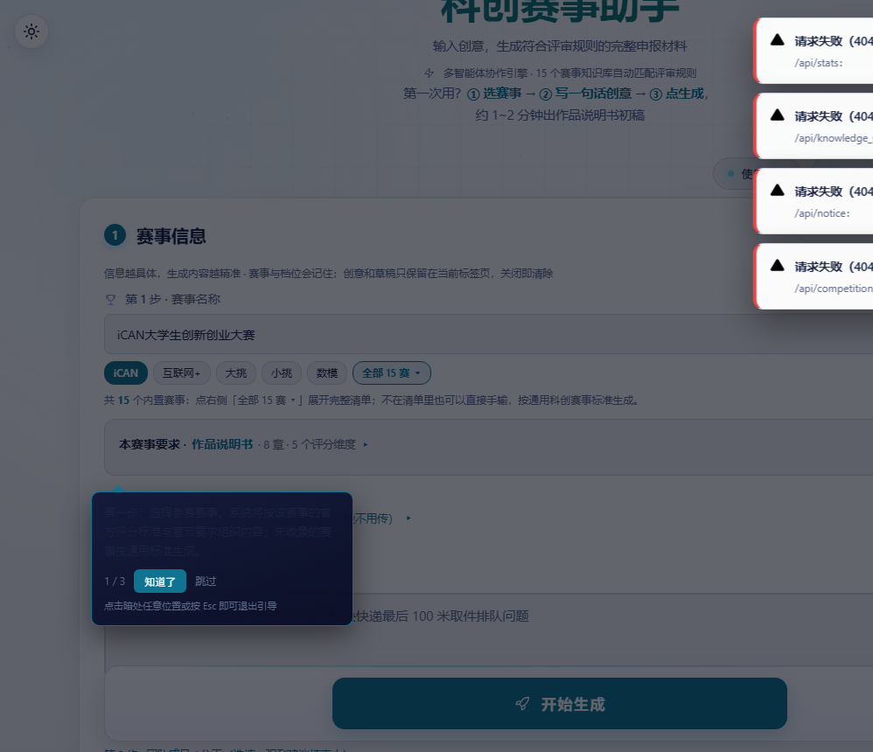
02 / 解决方案
六合一创作流水线：30 秒出精简版，1–2 分钟出深度版
赛事规则自动解析
创意同质化检测
智能申报书生成 / 优化
申报书诊断分析
模拟评委评审打分
一键导出所有结果
真实产品界面：输入创意即出规则解析 / 同质化检测 / 申报书
简洁版 30 秒 · 深度版 1–2 分钟

Slide 4
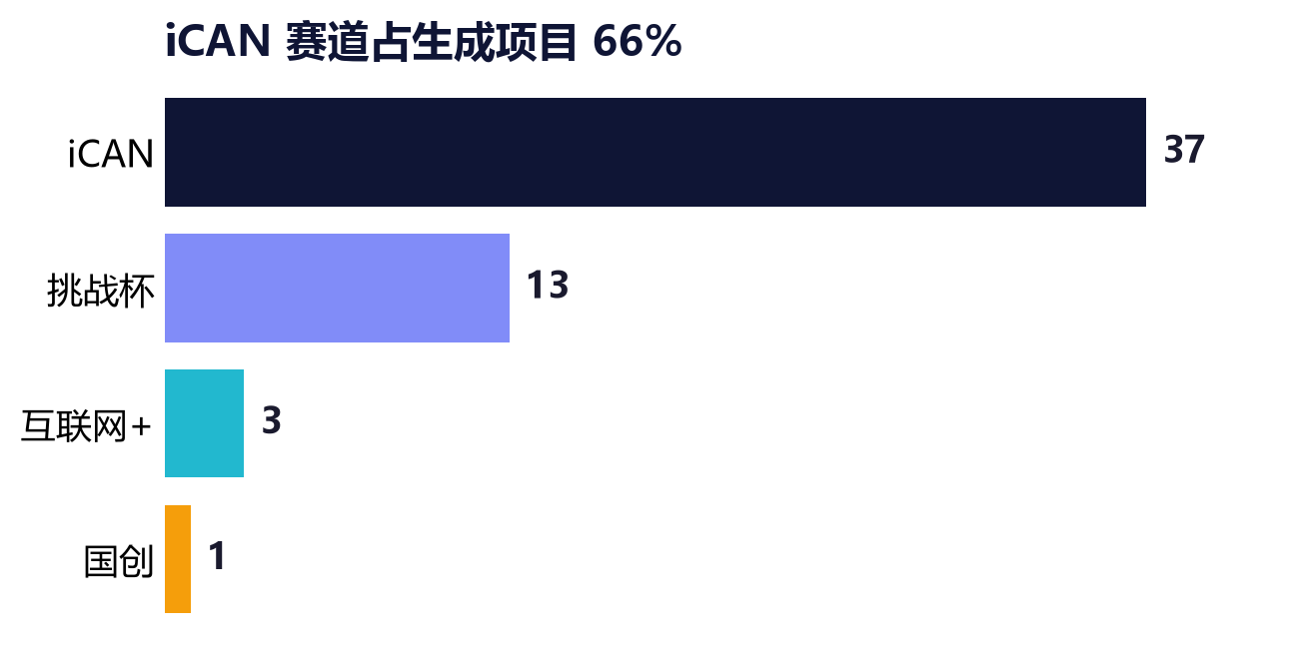
03 / 真实数据
已经跑通：56 个参赛项目，全部成功生成
56
已生成项目（实测）
56
已生成项目（实测）
4
覆盖大赛（iCAN/挑战杯/互联网+/国创）
27
不同创意（其余为同质化检测命中）
数据来源：平台数据库 competition.db（实测，全部 status=success）

Slide 5
04 / 竞争壁垒
不是通用 AI，也不是代写机构，而是赛事专用多智能体
我们落在「高契合 × 高自动」象限
• 通用 AI：不懂赛事规则，产出泛泛
• 代写机构：专业但慢、贵、不可规模化
• 手写模板：无智能、易同质化
• 我们：规则库+多智能体，30 秒出专业稿
纯手写 / 模板
通用 AI 对话
科创赛事助手
自动化 ↓
商业辅导机构
赛事专业契合度 →

Slide 6
05 / 商业模式
免费创作 + 增值服务，按院校 / 赛事机构规模化
免费层 · 学生 C 端
增值层
机构层 · 院校 / 赛事
规则解析 / 申报书生成 / 诊断 / 一键导出；API 免费额度兜底边际成本
深度版、批量生成、定制赛事模板、专属图表样式
私有部署、赛事规则库共建、批量账号与培训
状态：当前已上线
状态：规划路径
状态：规划路径
成本主要是 LLM 调用，按调用计费；免费额度控制边际成本，不靠卖材料盈利

Slide 7
06 / 团队与进展
全栈 + AI 技术团队，已上线持续服务
2026-09
上线 kcwx.online
接入 DeepSeek 多智能体
规则→申报书→路演→答辩
已服务 56 项目
覆盖 4 大赛事
下一步
扩赛事覆盖 + 导出样式
团队角色（盲审以角色指代）
• 技术负责人：全栈 + AI，主导多智能体编排与产品落地
• 算法：LangGraph 工作流、规则解析与同质化检测
• 产品 / 赛事：维护 iCAN / 挑战杯 / 互联网+ / 国创 规则库
• 质量：导出件合规闸门（页数 / 数据可溯源 / 无水印）

Slide 8
07 / 愿景
让科创备赛，从数月的苦熬
变成几分钟的智能创作
专业
赛事规则库支撑，不像通用 AI 泛泛
真实
数据可溯源、不编造、不虚构人物
高效
30 秒出精简版，1–2 分钟出深度版
现在就去 kcwx.online 体验 →
欢迎院校 / 赛事机构合作，共建赛事规则库

